Slide 1
Um exemplo de Internet of Things
3D Printed
Arduino Robotic Arm

Slide 2
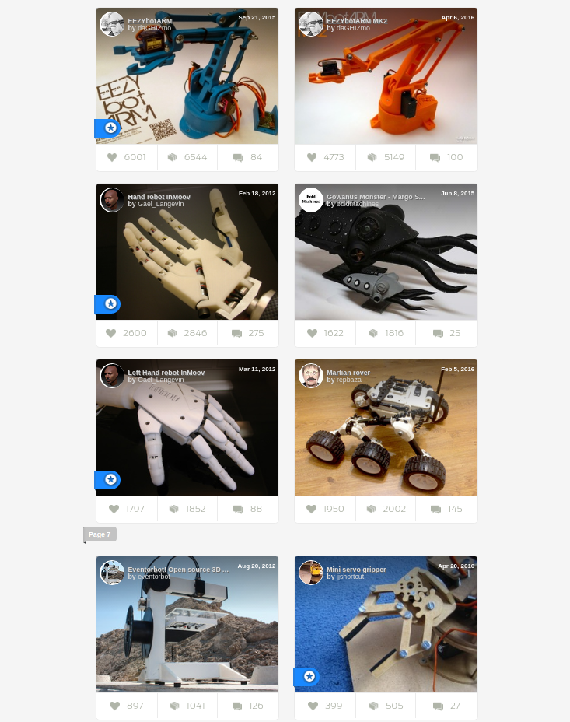


Slide 3
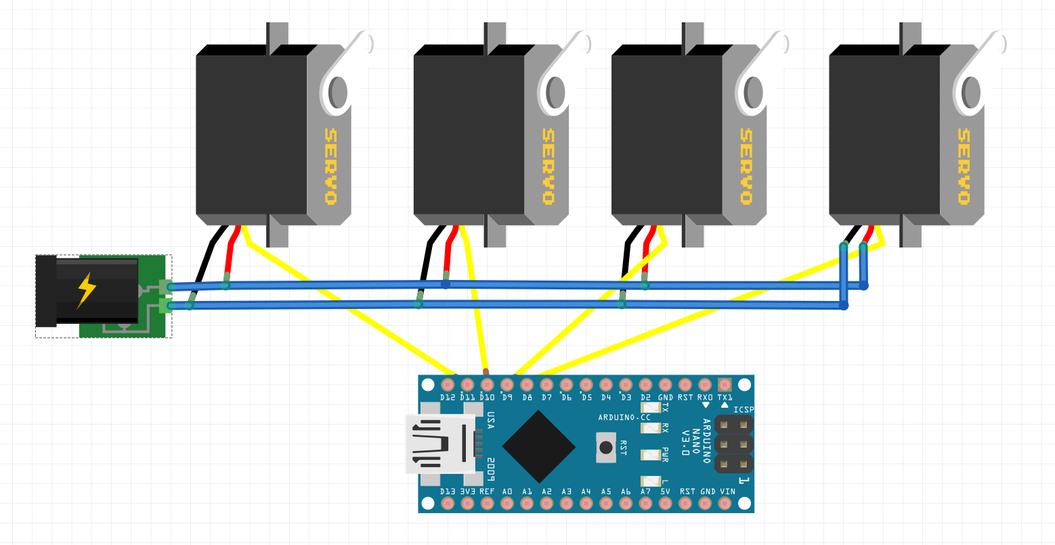
Circuíto

Slide 4
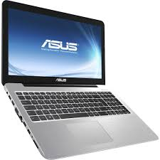
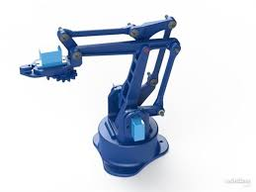
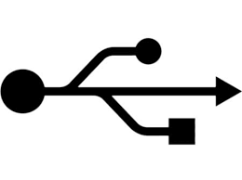
Comunicação
}
B0450301
Base Angulo Velocidade Sincrono
B 045 030 1

Slide 5
Código

